Slide 1

OakTruffle
Monitoramento de temperatura e umidade
Aperfeiçoamento no cultivo de trufas

Slide 2





Equipe
Mateus Araujo
Felipe Amorim
Raoann Camara
Natacha Batista
Rai Jonas

Slide 3
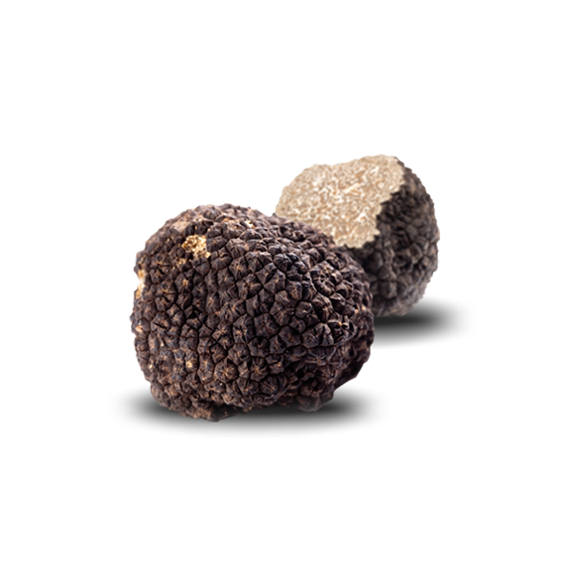
Contextualização
^{O que são as trufas?}
^{Espécie de cogumelo;}
^{Iguaria de luxo;}
^{Trufas brancas e negras;}
Nasce sob a terra, em simbiose com as raízes de determinadas árvores;
São sensíveis a temperatura e umidade.

Slide 4
Contextualização
Faturamento mundial:
US$ 300 milhões por ano
20% de perda
Consumo:
Principal consumidor:
Continente Europeu
Consumo médio:
1 a cada 100 habitantes consome 1 trufa
Preço/trufa (500g):
Trufa Negra
US$ 200,00 – 400,00
Trufa Branca
US$ 1.200,00 – 2.400,00

Slide 5
HLD

Slide 6
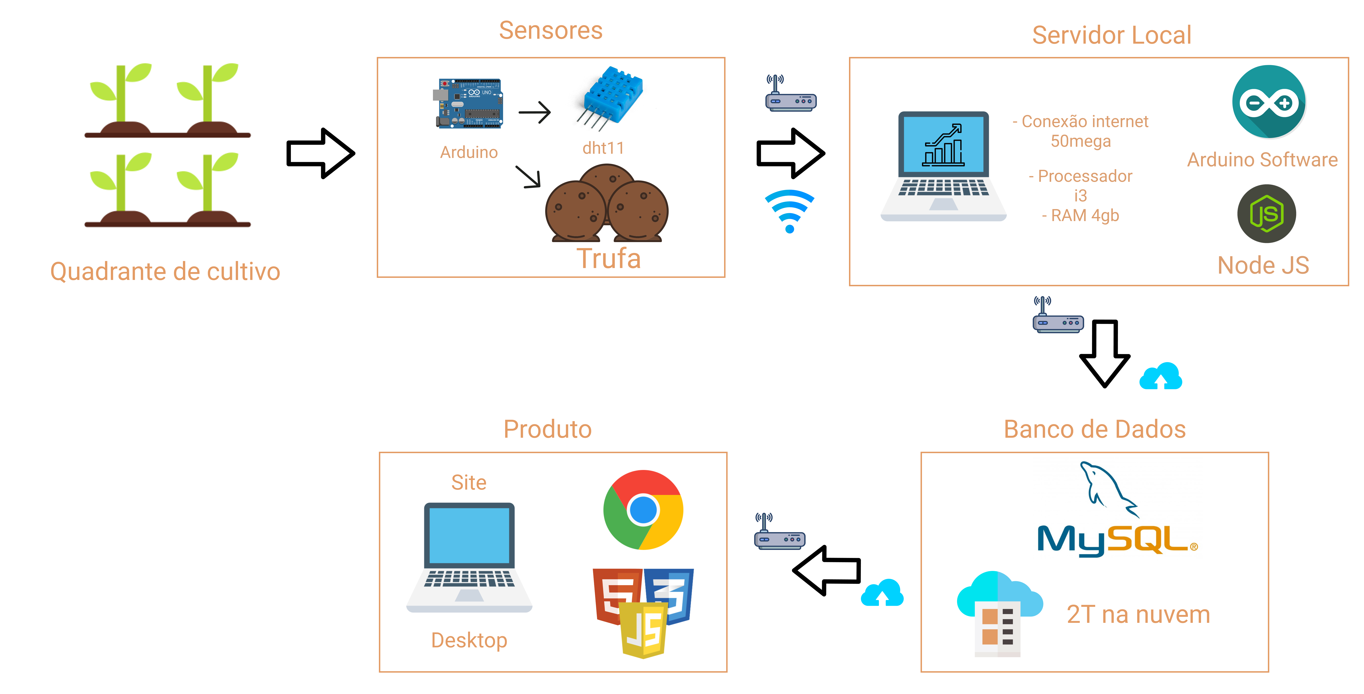
LLD

Slide 7
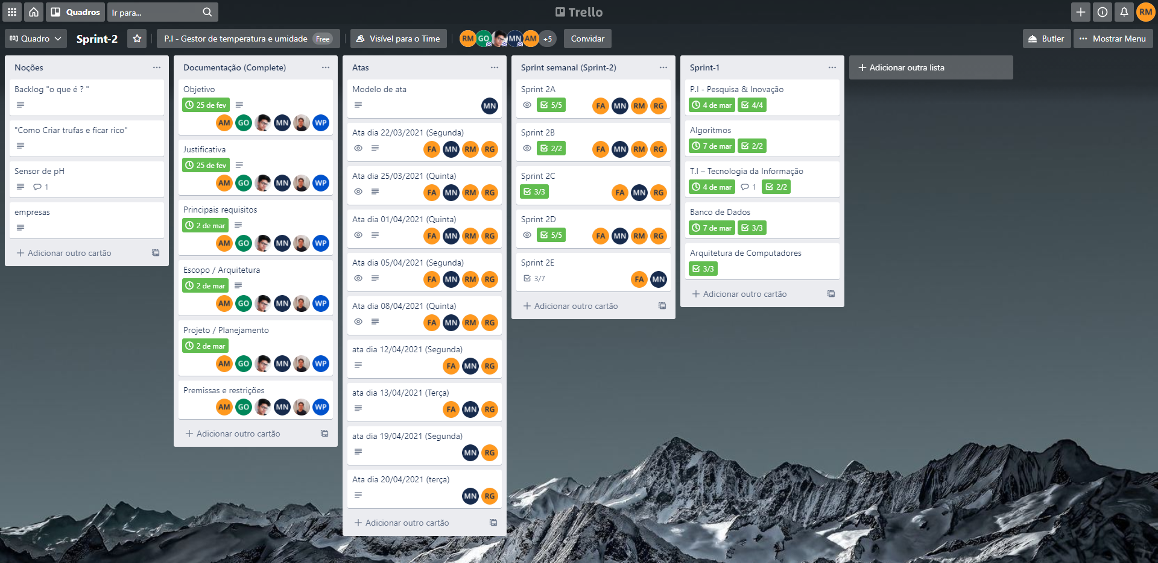
Backlog - Trello

Slide 8
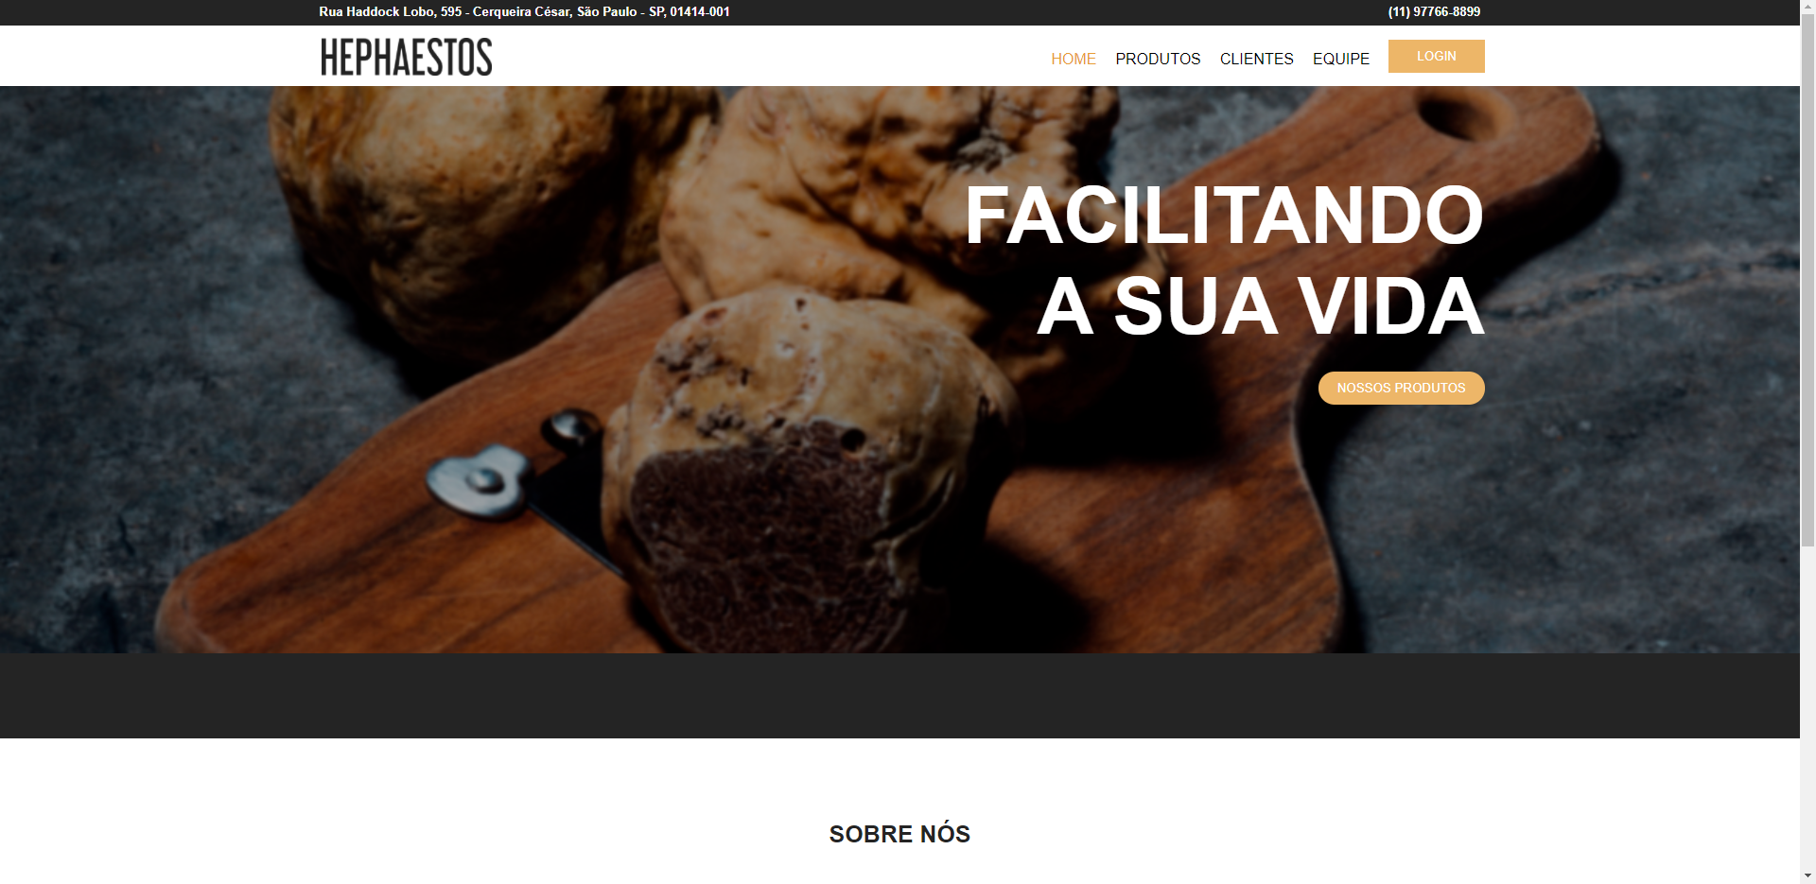
O nosso site
Sistema web da nossa empresa.

Slide 9
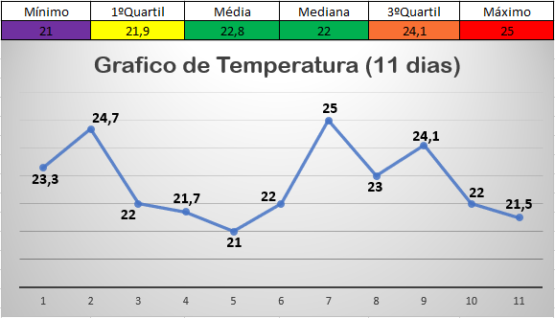
Especificação dos Analytics - Temperatura

Slide 10
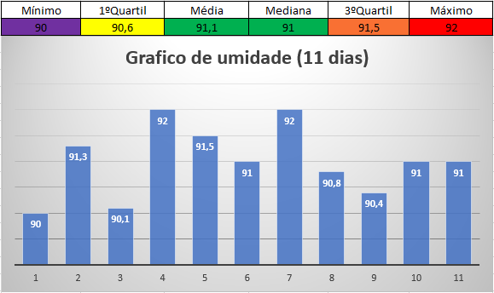
Especificação dos Analytics - Umidade

Slide 11
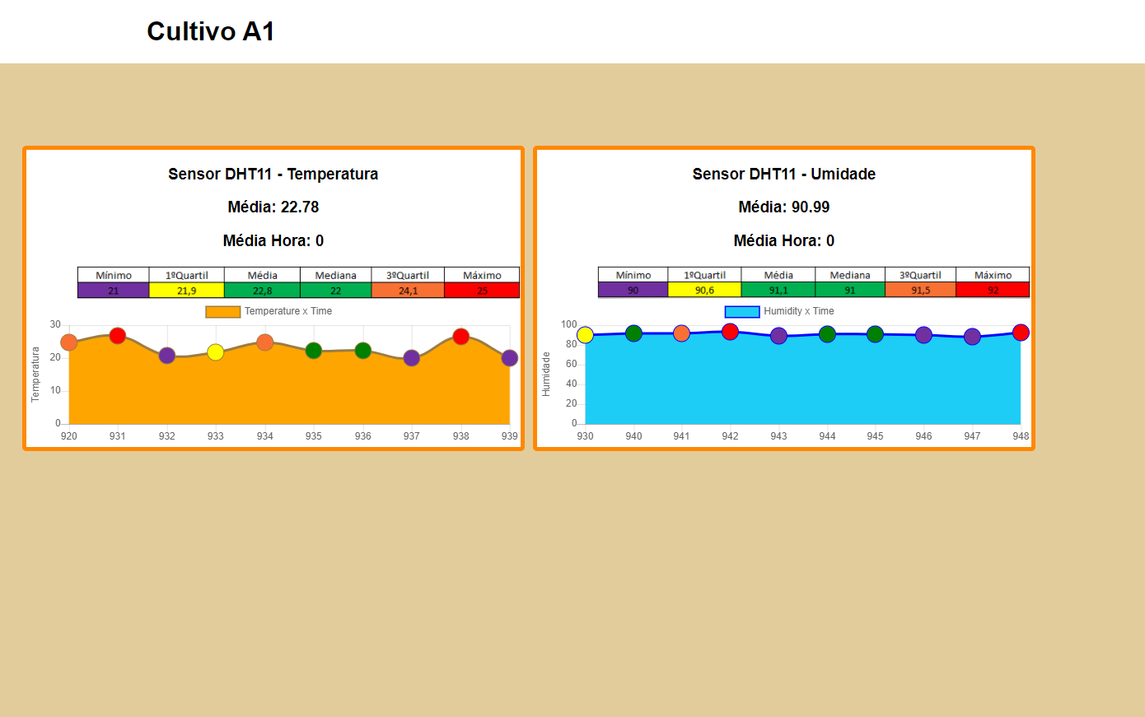
Simulador de Sensores (API)

Slide 12
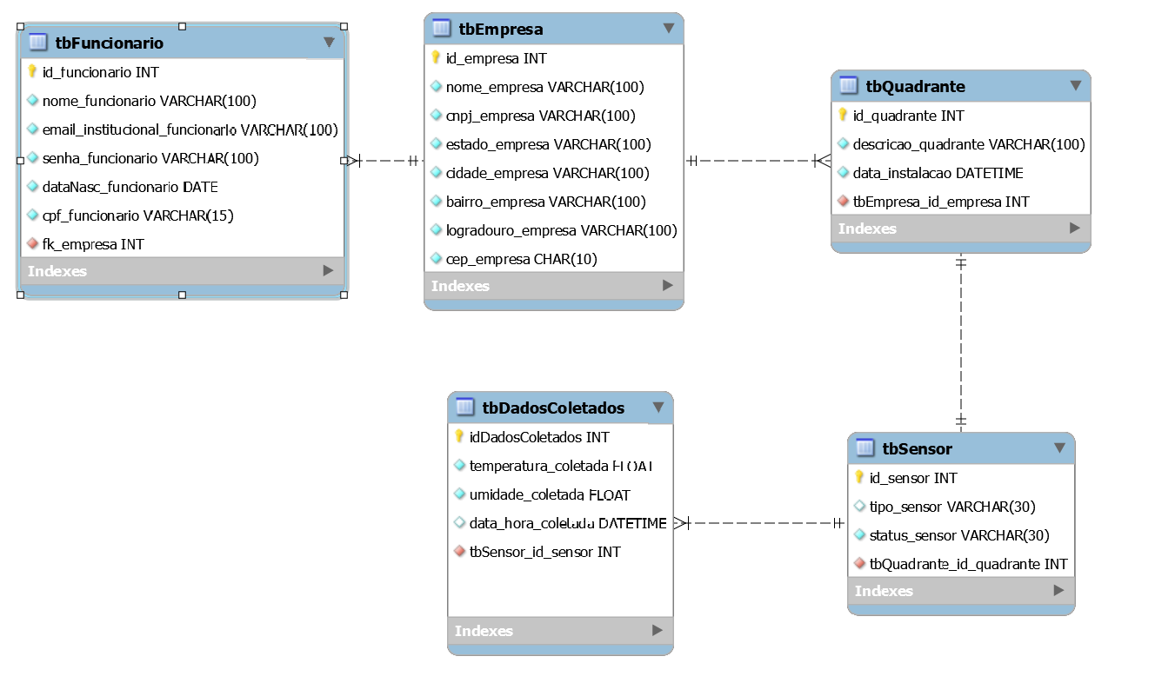
Modelo de dados lógico
^{Banco de dados}

Slide 13
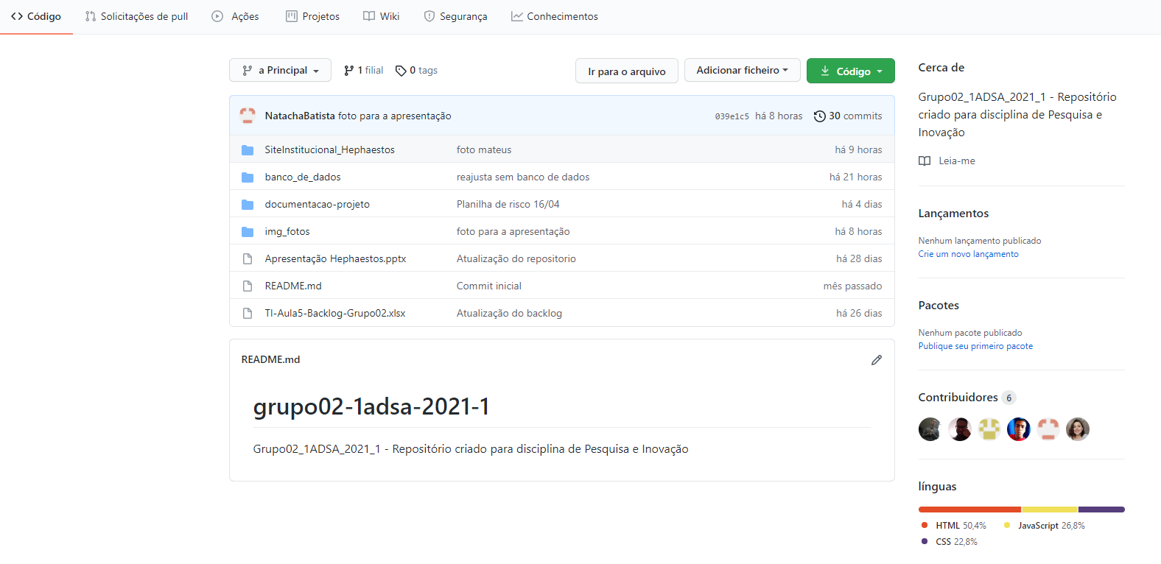
Nosso Repositório
^{GitHub}

Slide 14
Obrigado!

